Slide 1
МДОАУ "Детский сад № 91 "Росинка" г. Орска
Дистанционный муниципальный конкурс методических разработок для педагогов ДОУ г.Орска «Дидактическая находка - 2021»

Slide 2
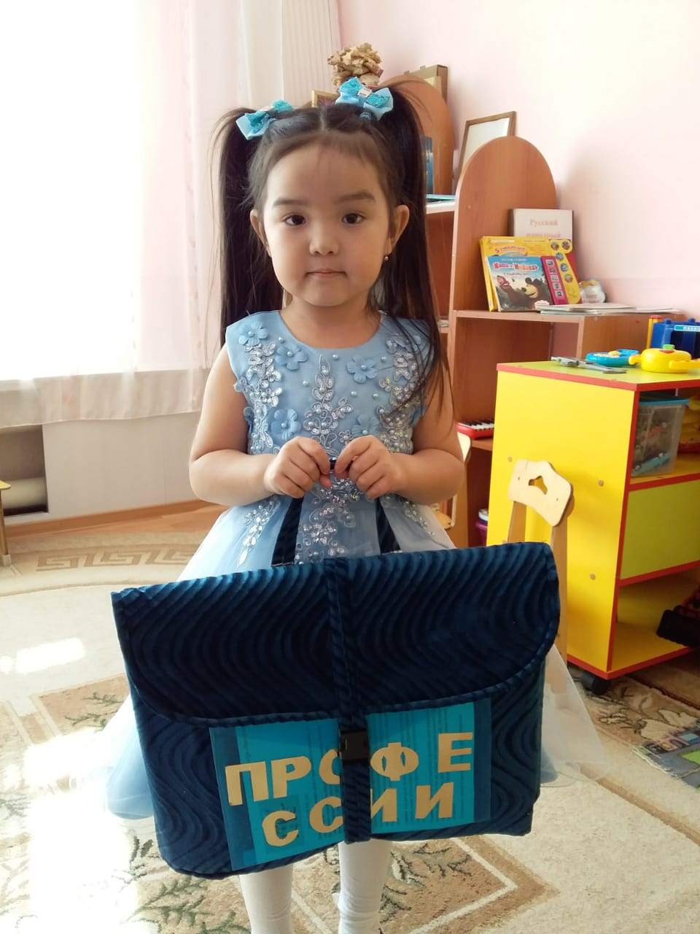
Дидактическая игра «ПРОФЕССИИ» для детей 4 – 6 лет
Выполнила: Беловолова Е. В.
Воспитатель

Slide 3
Дидактическая игра
«Профессии»
Цель: уточнить представления детей о труде взрослого, опираясь на «орудия труда». Познакомить с предметами, облегчающими труд человека. Научить классифицировать предметы по способу использования.
Задачи: -активизировать, закрепить и обобщить знания по теме «Профессии»; - способствовать развитию связной речи; -развивать слуховое внимание, умение отвечать на вопросы; -воспитывать терпение, старание, аккуратность в работе, умение доводить начатое дело до конца;
-воспитывать уважение к труду взрослых.
Материал к игре: мягкий модуль в форме портфеля, карточки сшитые из фетра с изображением людей различных профессий, карточки с «орудиями труда» к профессиям. Наглядное пособие в виде картинок с изображением разных профессий.
Ход игры:
1 вариант: «Узнай профессию».
Воспитатель обращает внимание детей на то, что в группе появились необычные карточки, очень приятные на ощупь и раздаёт детям карточки с изображениями различных предметов. Затем предлагает рассмотреть их и сказать, какие предметы изображены на карточках, обобщив эти предметы одним словом «орудия труда».
2 вариант: «Орудия труда».
Детям предлагается найти сюжетную картинку, на которой изображён человек, пользующийся этими предметами. Игровое задание считается выполненным, когда все дети правильно соотнесли все карточки «орудия труда» и сюжетные картинки.
3 вариант: «Опиши картинку».
Воспитатель предлагает детям рассказать о профессии которую они выбрали, о том, как человек этой профессии использует «орудия труда». Затем пробовать соотносить действия людей с их профессией, образовывать от существительных соответствующие глаголы (врач – лечит, повар – готовит, парикмахер – постригает).
В дальнейшем планирую добавлять профессии, расширять кругозор детей.

Slide 4
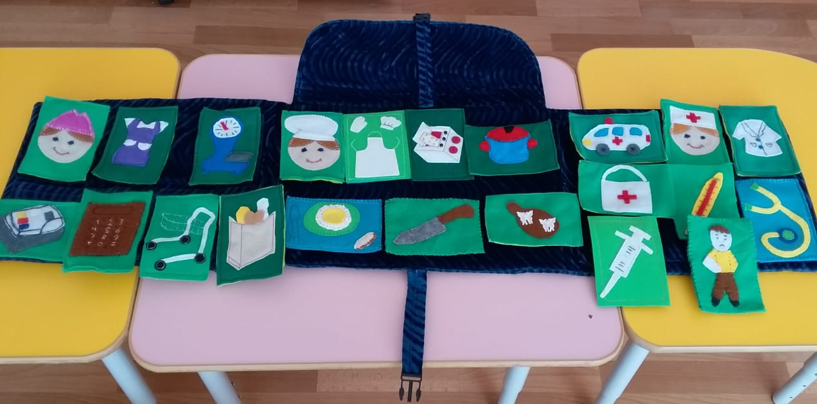
Раздаточный материал: сумка - портфель, которая выполнена в виде мягкого переносного модуля. Внутри пришита липучая лента, с помощью чего крепится раздаточный материал, это карточки выполненные из фетра, Каждая карточка с соответствующей профессией (например: повар и карточки с изображением разных предметов, Которые подходят к данной профессии) и т. д. Так же внутри портфеля находятся карманы, куда убирается раздаточный материал. Всё доступно для детей и не вызывает ни каких трудностей во время игры.

Slide 5
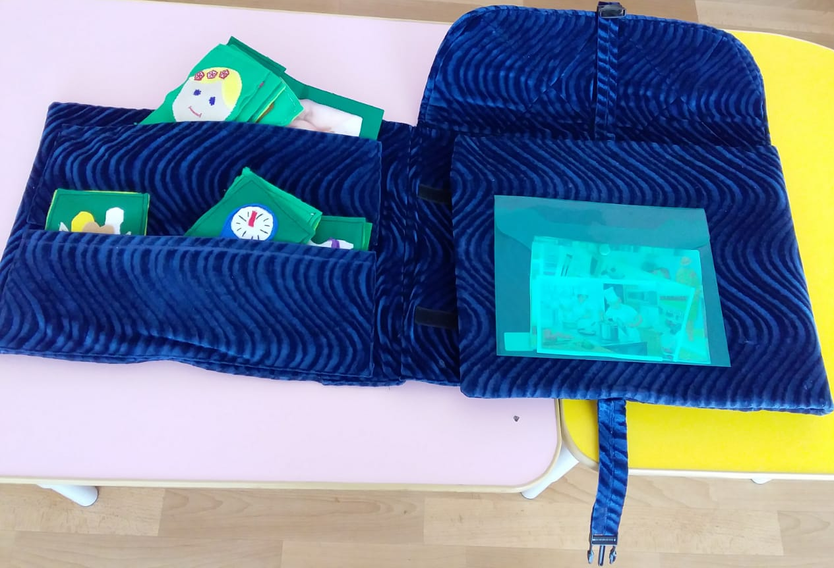
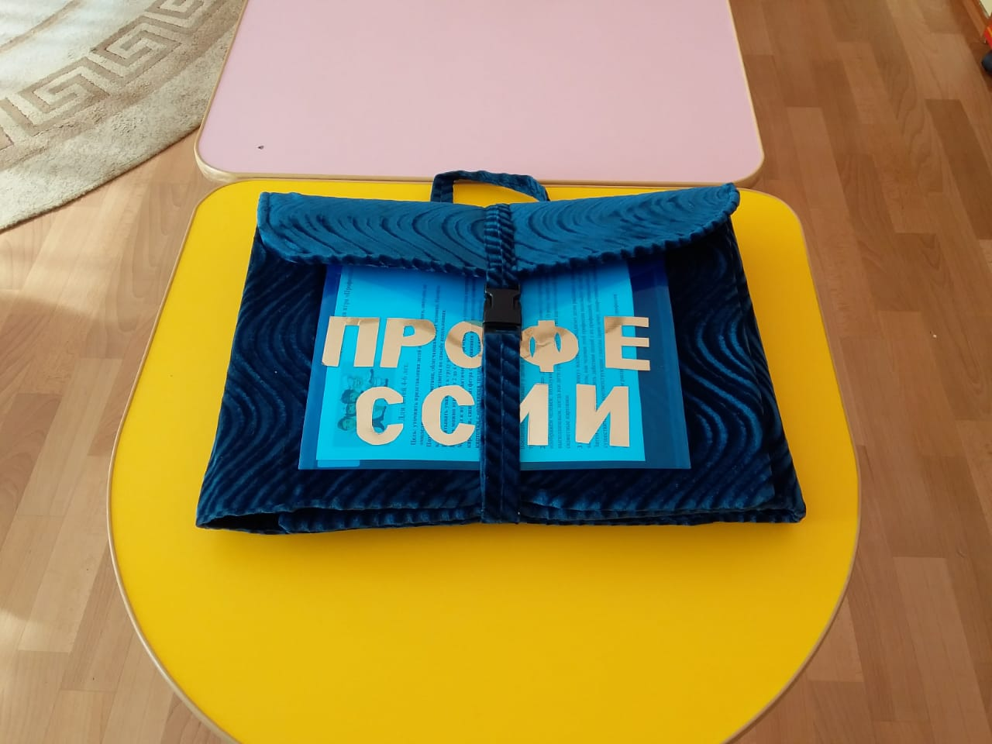
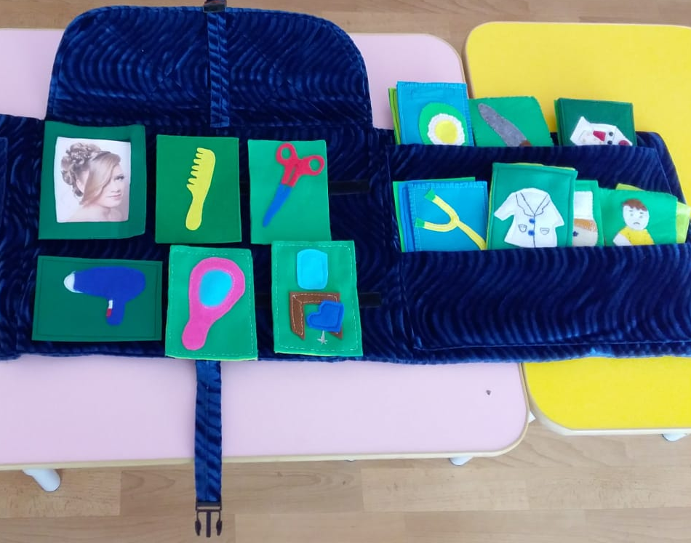
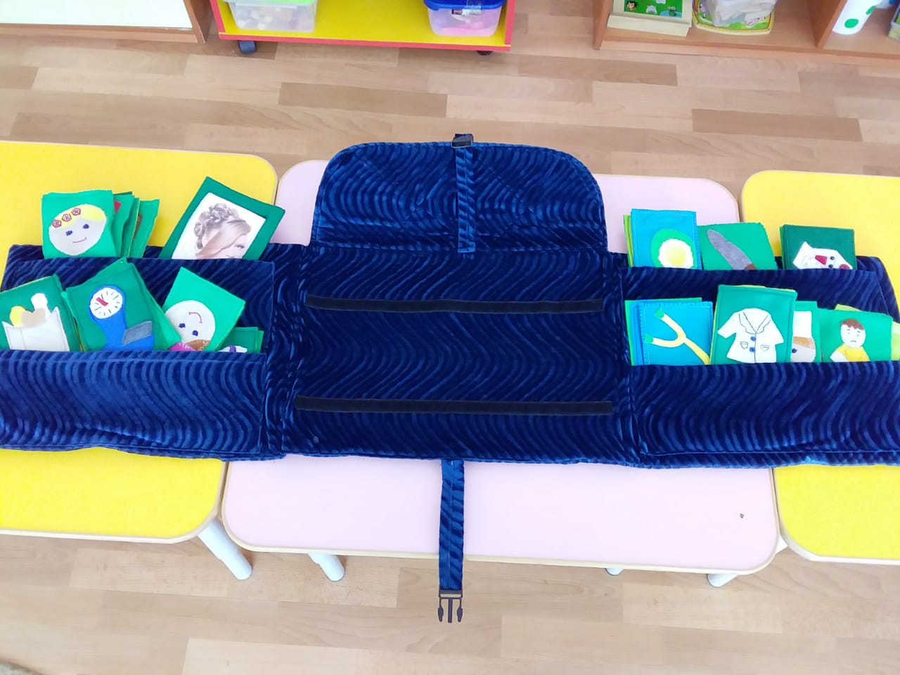

Slide 6
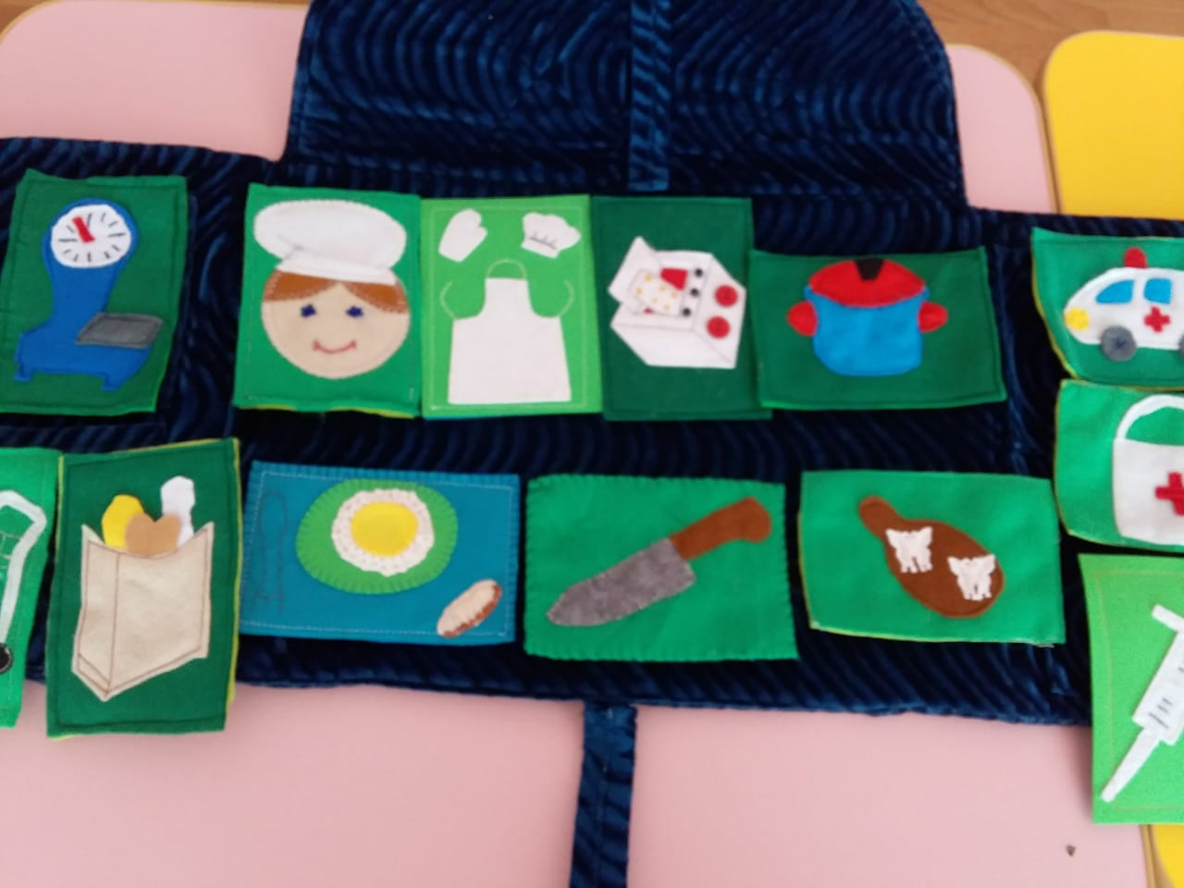
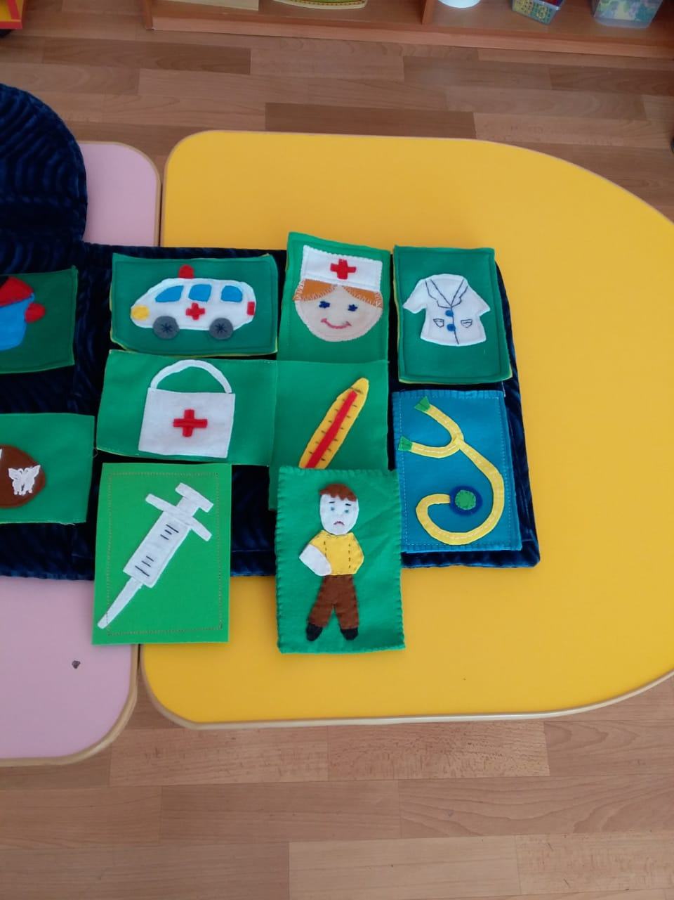
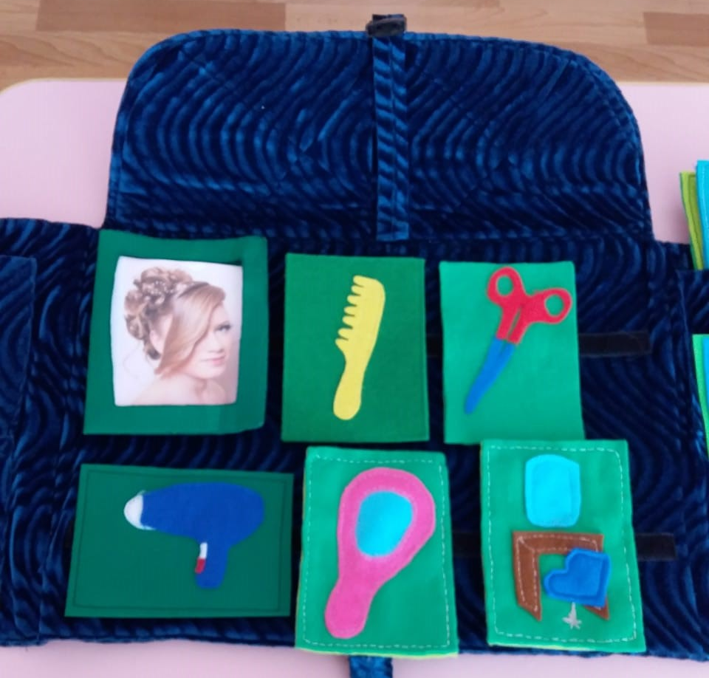
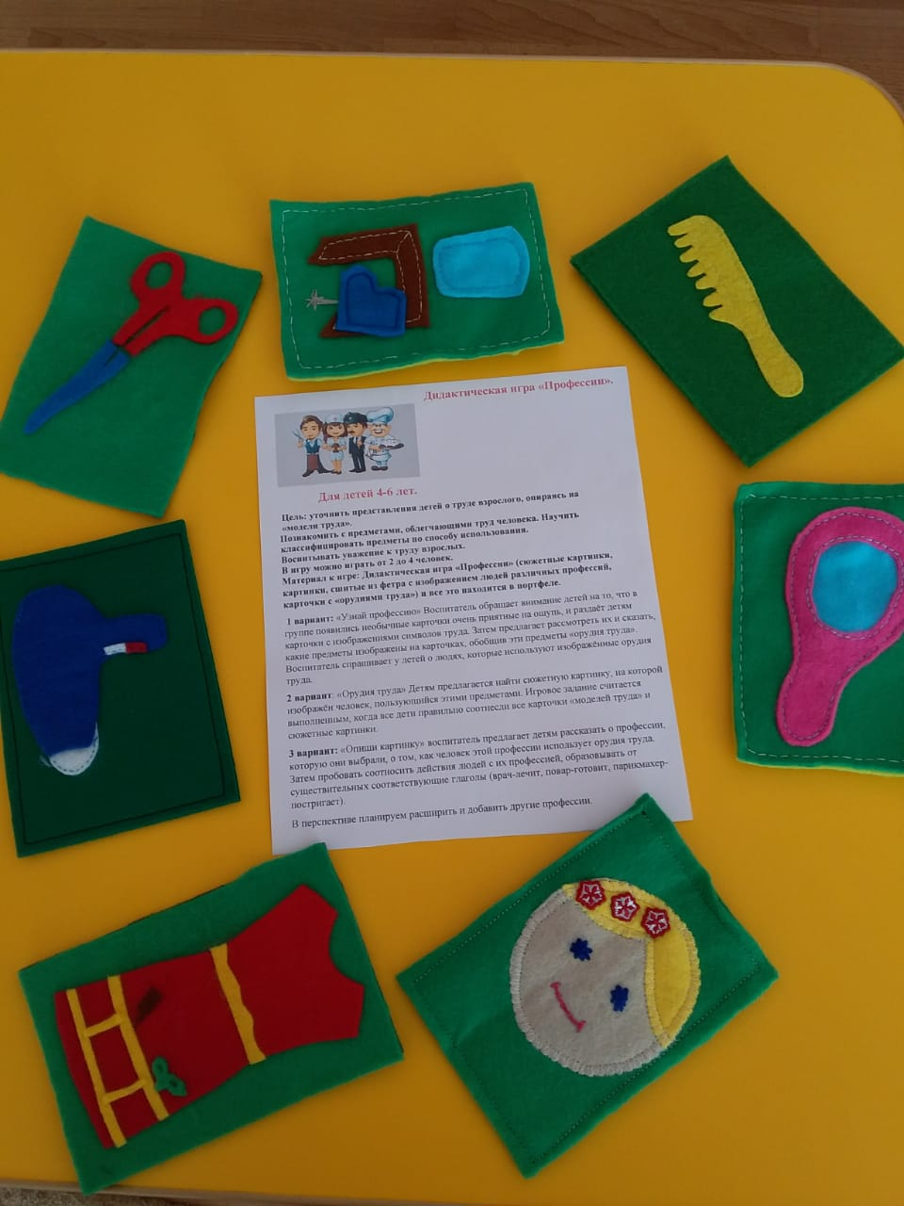

Slide 7
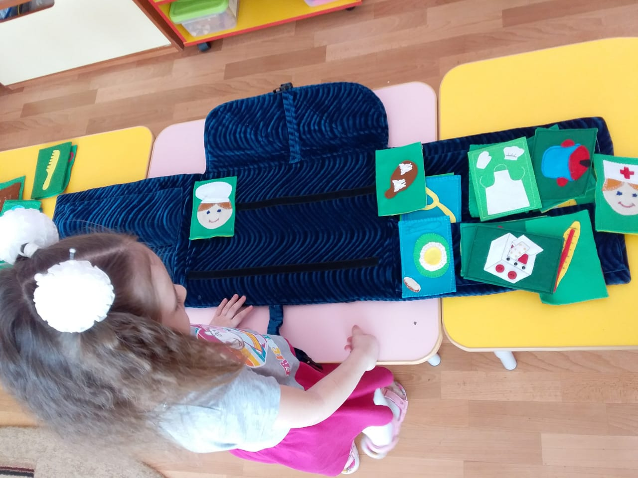
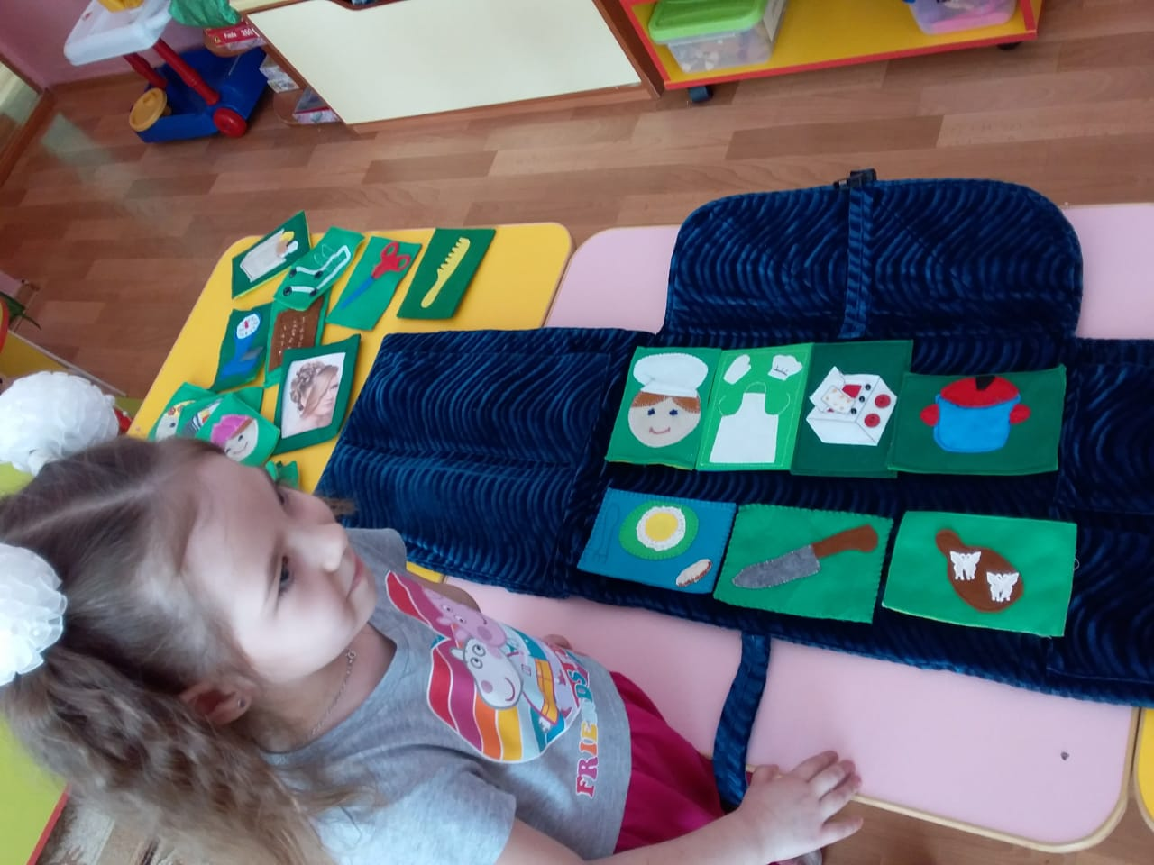
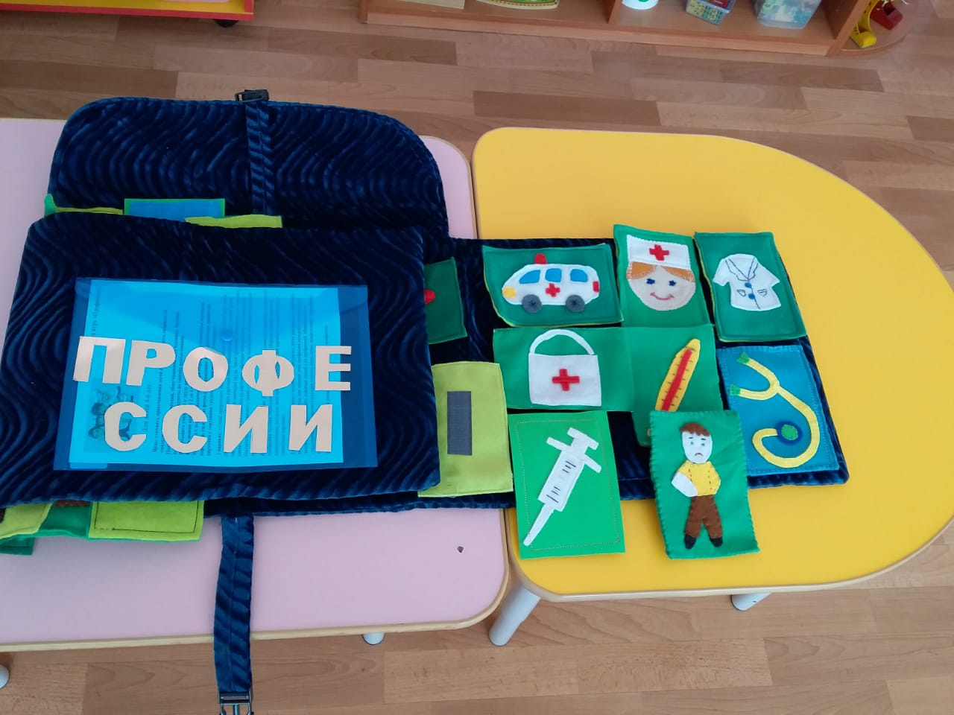

Slide 8
Все профессии важны, Все профессии нужны!
СПАСИБО ЗА ВНИМАНИЕ!

